Slide 1
T1 – Diseño de Redes de computadores seguras
Bastionado de redes y Sistemas
Ciberseguridad en Entornos de las tecnologías de la información

Slide 2
Índice
Introducción
Subnetting
Redes virtuales (VLAN)
Zona desmilitarizada (DMZ)
Seguridad en redes inalámbricas
Protocolos seguros de red

Slide 3
1.1 - Introducción
¿Qué es una red de computadores?

Slide 4

1.1 - Introducción
Segun la RAE, una red es un conjunto de computadoras o de equipos informáticos conectados entre sí y que pueden intercambiar información.
¿Cual es la red de computadores más grande que conoceis y para que la utilizais?

Slide 5
1.1 - Introducción: Segmentación de redes
Dividir una red en redes más pequeñas
¿Para qué?
  Aumento de rendimiento
  Mejora significativa de la comunicación
  Mejor gestión
  Mayor control

Slide 6
1.1 - Introducción: Segmentación de redes
Tipos de segmentación
  Física
    La segmentación física es aquella que está condicionada por el cableado y hardware de red que la conecta.
  Lógica
    La segmentación lógica es aquella que tan solo utiliza el software para dividir una red en subredes más pequeñas.

Slide 7
1.1 - Introducción: Segmentación de redes
Consideraciones a la hora de segmentar una red:
  Protocolos de enrutamiento
  Equipos necesarios
    Routers y Switches
  Eficiencia
  Menos ruido
  Seguridad de acceso

Slide 8
1.1 - Introducción: Direccionamiento de red
El objetivo del direccionamiento de red es identificar a cada uno de los equipos de una red.
Tipos de direccionamiento de red:
  IPv4
    Consiste en una cadena de dígitos de de 32 bits que se componen de 4 números separados por puntos (192.168.1.1)
  IPv6
    Consiste en una cadena de dígitos de de 128 bits que se compone de 8 números en hexadecimal separados por dos puntos (2001:0DB8:AC10:FE01:0000:0000:0000:0000)

Slide 9
1.1 - Introducción: Direccionamiento de red
Direccionamiento IPv4
  Clases de redes
    Clase A: Redes grandes (0.0.0.0 – 127.255.255.255)
    Clase B: Redes medianas (128.0.0.0 – 191.255.255.255)
    Clase C: Redes pequeñas (192.0.0.0 – 223.255.255.255)
    Clase D: Redes Multicast (224.0.0.0 – 239.255.255.255)
    Clase E: Redes de Investigación (240.0.0.0 – 255.255.255.255)

Slide 10
1.1 - Introducción: Direccionamiento de red
Direccionamiento IPv4
  Tipos de direcciones IP
    Públicas
      Las direcciones IPv4 públicas constituyen el espacio de direcciones de Internet.
    Privadas
      Rangos de direcciones IPv4 han sido reservados para la operación de redes privadas (RFC 1918).
      Clase A 10.0.0.0 – 10.255.255.255
      Clase B 172.16.0.0 – 172.31.255.255
      Clase C 192.168.0.0 – 192.168.255.255

Slide 11
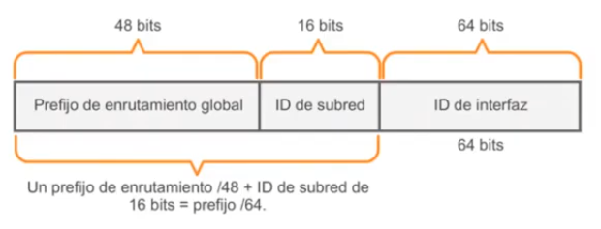
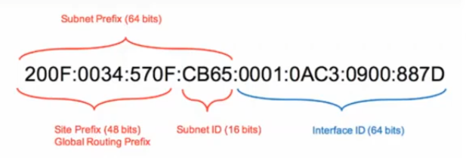
1.1 - Introducción: Direccionamiento de red
Direccionamiento IPv6
  Tipos de direcciones
    Unicast (1to1)
    Multicast (1 to n)
    Anycast (n to n)
  No hay dirección de broadcast

Slide 12
1.1 - Introducción: Direccionamiento de red
Direccionamiento IPv6
  Tipos de direcciones Unicast
    Loopback ::1/128
    Link-Local FE80::/10
    Unicast Global 2001::/16
    Local Única FC00::/7 a FDFF::/7

Slide 13
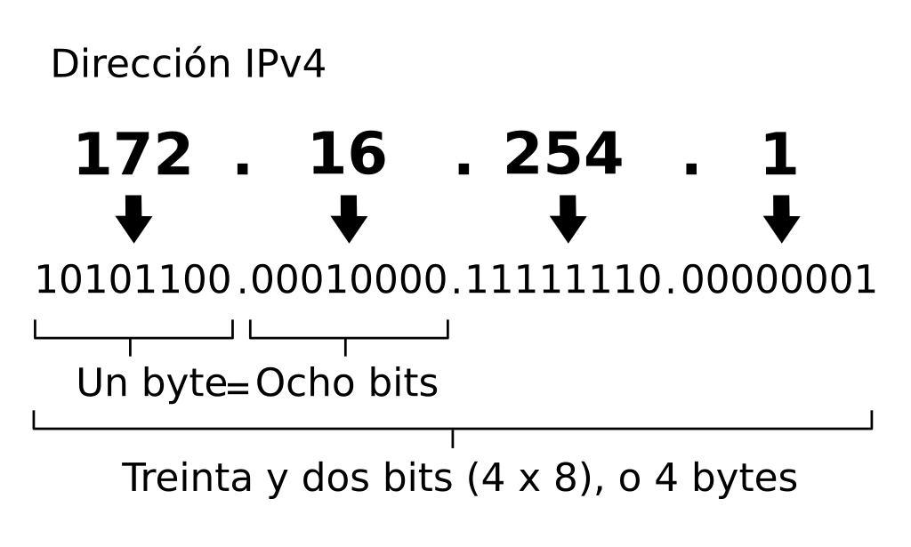
1.2 - Subnetting
¿Qué es el subnetting?
  La división segmentar una red en varias subredes.

Slide 14
1.2 - SUBNETTING
Dominios de difusión
  Redes LAN
    Router
    Switch
    Comunicación entre equipos
      DHCP
      ARP

Slide 15
1.2 - SUBNETTING
Problemas con los dominios de difusión grandes:
  Muchos dispositivos comunicándose entre sí.
    Genera mucho trafico
    Conexión de red lenta
    Operaciones en los equipos lentas

Slide 16
1.2 - SUBNETTING
Beneficios de hacer subnetting
  Mayor control sobre la red
  Gestión más sencilla
  Menor tráfico de difusión

Slide 17
1.2 - SUBNETTING
Criterios para crear subredes
  Por ubicación
    Pisos
    Delegaciones
  Por secciones organizativas
    Departamentos
  Tipo de equipos
  Cualquier motivo que sea interesante para la organización

Slide 18
1.2 - SUBNETTING
Parámetros a tener en cuenta a la hora de crear subredes
  Ejemplo 192.168.0.0/24
  /24 La máscara, indica cuantos bits vamos a coger para diseñar subredes o asignar a hosts.
  0 Bits de hosts. La parte variable, en este caso, los 8 bits que nos deja la máscara /24
  192.168.0. Identificador de red. Parte fija.
¿Cuántos hosts caben en una red /24?

Slide 19
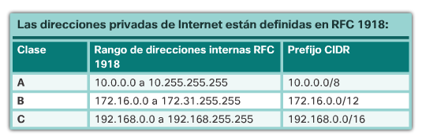
1.2 - SUBNETTING

Slide 20
1.2 - SUBNETTING
Practica 1.1: Fundamentos de Redes

Slide 21
1.3 Redes virtuales (VLAN)
¿Qué es una VLAN?

Slide 22
1.3 Redes virtuales (VLAN)
Virtual Local Area Network
Protocolo IEEE 802.1Q
Redes lógicas independientes dentro de una misma red física.
Eso nos permite que puedan coexistir varias redes en el mismo medio físico, actuando como redes distintas a todos los efectos.
  Permite reducir el dominio de difusión/dominio de broadcast
Se configuran a través de software

Slide 23
1.3 Redes virtuales (VLAN)
Las VLAN se pueden configurar por varios criterios
  Por puerto de switch (Port Switching)
  Por direcciones MAC
  Por tipo de protocolo
  Por direcciones IP
  VLAN por usuario
  DVLAN (VLAN Dinámica)

Slide 24
1.3 Redes virtuales (VLAN)
Peligros de la VLAN
  VLAN Hopping
    Pivotar de una VLAN a otra
    Dos tipos
      Suplantación de Switch
      Doble etiquetado de Switch
    Prevenir VLAN Hopping
      Conveniente tener el estado DTP (Protocolo de Trunking Dinamico), como no negociable
      El puerto de enlace troncal (trunk), no tiene que tener una VLAN nativa, que se use como acceso.

Slide 25
1.3 Redes virtuales (VLAN)
Practica 1.2: Creación de una VLAN

Slide 26
1.4 Zona desmilitarizada (DMZ)
¿Qué es una DMZ?

Slide 27
1.4 Zona desmilitarizada (DMZ)
La DMZ o zona desmilitarizada, es una red perimetral concebida como una LAN, para proteger de tráfico no confiable. Se usa habitualmente para albergar servicios críticos. Se encuentra entre las redes privadas e Internet.

Slide 28
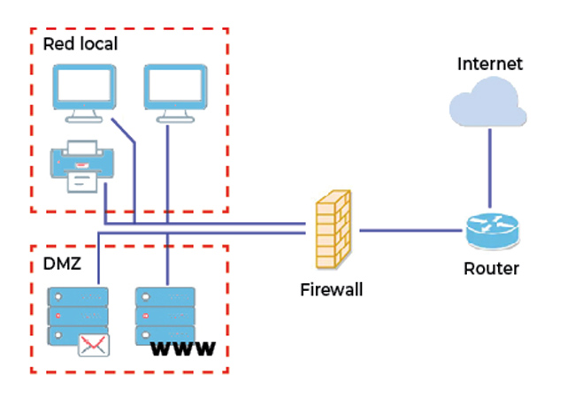
1.4 Zona desmilitarizada (DMZ)

Slide 29
1.4 Zona desmilitarizada (DMZ)
Practica 1.3: Iptables

Slide 30
1.5 Seguridad en redes Inalámbricas
Puntos de acceso inalámbricos, son un vector de entrada a una organización.
  Las ondas de radio no entienden de infraestructuras físicas
Configuración deficiente
  Contraseña débil
  Cifrado débil
Herramienta de auditoria Wi-Fi aircrack-ng

Slide 31
1.5 Seguridad en redes Inalámbricas
Medidas para proteger una red inalámbrica o Wi-Fi:
  Fortalecer la red inalámbrica
    Cifrados no vulnerables
  Proteger datos corporativos
    Red de invitados
  Utilizar una contraseña segura
    Política robusta de contraseñas
  Filtrado de direcciones MAC

Slide 32
1.5 Seguridad en redes Inalámbricas
Medidas para proteger una red inalámbrica o Wi-Fi:
  Actualizar los puntos de acceso
  Apagar los APN en periodos de inactividad
  Mantener SSID oculto
  Cambiar los parámetros por defecto como el SSID

Slide 33
1.5 Seguridad en redes Inalámbricas
Cifrado de contraseñas
  WEP (Wired equivalent privacy)
    64/128 bits
    No recomendado ya que es vunerable
  WPA (Wi-Fi Protected access)
    Claves precompartidas PSK
  WPA2
    Claves AES
  WPA3
    192 bits modo Enterprise
    128 bits modo Personal

Slide 34
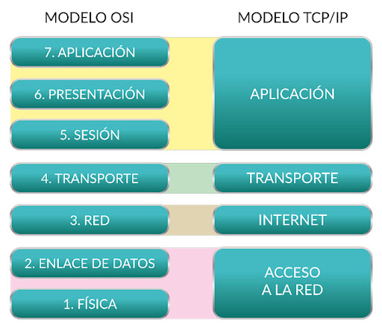
1.6: protocolos de red seguros
Vulnerabilidades según la capa TCP/IP

Slide 35
1.6: protocolos de red seguros
Vulnerabilidades en capa física/acceso a la red
  Acceso directo al medio físico
  Control de acceso
  Comunicaciones punto a punto
  Redes inalámbricas

Slide 36
1.6: protocolos de red seguros
Vulnerabilidades en capa de red (IP, ARP, ICMP, IGMP)
  Problemas con la confidencialidad, autenticidad e integridad
  Escaneos de red en modo promiscuo
  Suplantación de mensajes o direcciones IP (IP spoofing)
  Envenenamiento ARP o ARP spoofing

Slide 37
1.6: protocolos de red seguros
Vulnerabilidades en capa de transporte (TCP/UDP)
  Transporte de paquetes en claro
  Ataques de denegación de servicio
  Secuestro de conexiones/sesiones TCP

Slide 38
1.6: protocolos de red seguros
Vulnerabilidades en capa de aplicación
  Vulnerabilidades en aplicaciones/protocolos
    Escaneo de puertos
    DNS
      Suplantar DNS (resolv.conf)
    TELNET
      No cifrado
      Binomio usuario/contraseña pueden ser capturados con un sniffer
    FTP
      No cifrado
      Binomio usuario/contraseña pueden ser capturados con un sniffer

Slide 39
1.6: protocolos de red seguros
Vulnerabilidades
  Como protegernos
    Utilizando cortafuegos
    Utilizando IDS o NIDS
    Utilizar protocolos seguros
      Protocolos de red
        IPSec
        SSL/TLS
        SSH

Slide 40
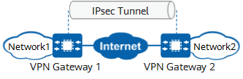
1.6: protocolos de red seguros
IPSec
  Surgió como protección al protocolo IP
  Permite que dos redes independientes se comuniquen por un túnel securizado
  Comunicación cifrada punto a punto

Slide 41
1.6: protocolos de red seguros
IPSec
  Amenazas que evitamos
    La escucha y la captura de paquetes
    Evita suplantaciones ya que la conexión va cifrada pero también autenticada.
  Protocolos básicos
    Protocolo AH (Authentication Header)
    Protocolo ESP (Encapsulating Security Payload)
    Gestión de credenciales
      ISAKMP
      OAKLEY
      IKE/IKEv2

Slide 42
1.6: protocolos de red seguros
Practica 1.4: IPSec

Slide 43
1.6: protocolos de red seguros
SSL/TLS
  Secure Socket Layer/Transport Layer Security
  Proteger las conexiones de cualquier aplicación que use sockets
    HTTP, FTP….
  HTTPS (443) Hyper Text Transfer

Slide 44
1.6: protocolos de red seguros
SSL/TLS
  Ventajas en las comunicaciones:
    Confidencialidad
    Autenticación de las entidades emisoras
    Autenticación de mensajes

Slide 45
1.6: protocolos de red seguros
SSL/TLS
  Ventajas en las comunicaciones:
    Confidencialidad
      Se confirma o acuerda que claves se utilizarán en el inicio de sesión entre cliente y servidor.
      Habrá un total de 2 claves, una para cada dirección de la comunicación Cliente-Servidor y Servidor-Cliente
      Intercambio de claves seguro basados en criptografía asimétrica
        Certificado digital

Slide 46
1.6: protocolos de red seguros
SSL/TLS
  Ventajas en las comunicaciones:
    Autenticación de las entidades emisoras
      Es necesario conocer y aceptar la clave pública del servidor
      Si se utiliza certificado para inicio de sesión en el inicio de sesión de un cliente en un servidor
    Autenticación de mensajes
      Los paquetes SSl además de ir cifrados añaden un nivel de seguridad incluyendo un código HMAC, para garantizar la integridad y la autenticidiad del contenido

Slide 47
1.6: protocolos de red seguros
SSL/TLS
  A tener en cuenta:
    Eficiente. Solo se usa el cifrado asimétrico al establecer la conexión y crear la sesión
    No se repite la autenticación y el intercambio de claves
    Algoritmos de compresión de datos, reducen el tamaño de los mensajes y reducen el tiempo de transmisión
    Varios tipos de cifrado, comprensión de datos e intercambio de claves
    Los algoritmos se negocian al establecer la sesión
    Siempre que sean compatibles con los vigentes se pueden añadir diferente s algoritmos

Slide 48
1.6: protocolos de red seguros
SSL/TLS
  Arquitectura SSl/TLS:
    La arquitectura tiene 2 niveles:
      Nivel superior
        Negociación de los parámetros de la sesión y la conexión
        Transferencia de datos del nivel de aplicación
        Funciones de control
      Nivel inferior
        Se negocian los servicios de intercambio seguro, como la comprensión y la autenticación sobre la capa superior

Slide 49
1.6: protocolos de red seguros
SSL/TLS
  Sesiones y conexiones
    Sesiones, a nivel de aplicación
      Creación por parte del protocolo de negociación
      Definición de parámetros de seguridad para aplicarse en distintas conexiones
      Se establece:
        Identificador de la sesión
        Certificado de la entidad
        Método de compresión
        Clave maestra
        Reanudar automáticamente la sesión

Slide 50
1.6: protocolos de red seguros
SSL/TLS
  Sesiones y conexiones
    Conexiones, a nivel de transporte
      Son transitorias y se asocian a una sesión
      Cada conexión tiene asociado:
        Valores aleatorios compartidos
        Dos pares de claves secretas generadas a través de una maestra, una para HMAC y otra para cifrar la conexión.
        Vector de inicialización de la conexión
        Numero de secuencia de los mensajes enviados y recibidos

Slide 51
1.6: protocolos de red seguros
SSL/TLS
  Los protocolos SSL/TLS se sustentan en
    Protocolo de registros (Record)
      Confidencialidad mediante cifrado simétrico
      Integridad mediante HMAC
      Claves secretas
    Protocolo de negociación (Handshake)

Slide 52
1.6: protocolos de red seguros
SSL/TLS
  Los protocolos SSL/TLS se sustentan en
    Protocolo de negociación (Handshake)
      Autenticar cliente-servidor y servidor-cliente
      Acordar algoritmos mediante cifrado
      Compresión
      Traspaso de claves de forma segura

Slide 53
1.6: protocolos de red seguros
SSL/TLS
  Los protocolos SSL/TLS se sustentan en
    Fases del protocolo de negociación (Handshake)
      Establecimiento de las capacidades de cada extremo
      Autenticación del servidor y envío del certificado o algoritmo de intercambio de clave
      Autenticación del cliente (opcional)
      Intercambio de parámetros concretos de conexión

Slide 54
1.6: protocolos de red seguros
Practica 1.5: SSL/TLS

Slide 55
1.6: protocolos de red seguros
SSH (Secure Shell)
  Permite acceso remoto por terminal a través de la red, a servidores remotos para la administración de estos, sin necesidad de acceder a estos físicamente.
  Servicio en el lado del servidor y aplicación cliente que tuneliza la comunicación.
  SSH es la alternativa a Telnet y rlogin (remote login)
  SSH combina cifrado asimétrico, simétrico y HMAC

Slide 56
1.6: protocolos de red seguros
SSH (Secure Shell)
  Servicios de seguridad que ofrece SSH
    Confidencialidad
    Autenticación e integridad en los mensajes
    Autenticación de entidades
    Autenticación de usuarios
    Tunelización de conexiones

Slide 57
1.6: protocolos de red seguros
SSH (Secure Shell)
  Pasos para establecer la conexión
    Negociación de la versión del protocolo SSH
      Actualmente versión 2, versión 1 obsoleta, misma versión entre cliente y servidor.
    Negociación de algoritmos
      Se negocian intercambios de clave, cifrado simétrico, HMAC y compresión
    Intercambio de claves
      SSHv2 solo utiliza Diffie-Hellman
    Mensaje NEWKEYS
      Fin de la negociación

Slide 58
1.6: protocolos de red seguros
SSH (Secure Shell)
  Tipos de autenticación de usuarios (RFC 4252)
El protocolo de autenticación empieza con el intercambio de mensajes USERAUTH_REQUEST
    Autenticación nula
    Autenticación con lista de acceso
    Autenticación con lista de acceso con autenticación
    Autenticación basada en contraseña
    Autenticación basada en clave publica
      ssh-keygen
      Authorized_keys

Slide 59
1.6: protocolos de red seguros
Practica 1.6: SSH

